Slide 1
Savoir vivre na co dzień.

Slide 2
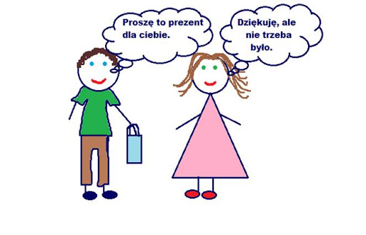
Kultura osobista jest wizytówką każdego z nas, pamiętaj: jak nas widzą, tak nas piszą. Zwroty grzecznościowe powinniśmy stosować na co dzień.

Slide 3
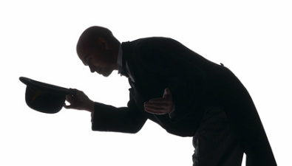
Czym jest kultura osobista?
Kultura osobista jest cechą, którą nabywa się w wyniku ciągłej pracy nad sobą przez całe życie. Jest ona pewną trwałą właściwością, określa zachowanie człowieka niezależnie od czasu, miejsca i okoliczności.

Slide 5
Co składa się na kulturę osobistą?
Walory intelektualne, takie jak: sposób myślenia, rozumienie pojęć, sprawność procesów myślenia (analiza, synteza, uogólnienie, konkretyzowanie, abstrahowanie), inteligencja (rozumiana nie jako elokwencja, lecz jako zdolność, umiejętność przystosowania się do nowych, zmieniających się warunków życia).
Wrażliwość emocjonalna, np. współodczuwanie, współprzeżywanie, identyfikacja, zrozumienie, wyrozumiałość, tolerancja itp.
Kierunkowy rozwój osobowości, obejmujący poglądy, postawy, przekonania, ideały życiowe oraz zawodowe itp.
Postępowanie i zachowanie się, szczególnie:
– przestrzeganie dobrych obyczajów i manier,
– język, jakiego używamy w kontaktach z innymi,
– taktowne zachowanie wobec innych, okazywanie szacunku, zainteresowania,
– gotowość niesienia pomocy,
– stosowanie uczciwych metod działania.

Slide 6
Skuteczność działania.
Walory etyczne, inaczej uwewnętrznione zasady i normy postępowania społeczno-moralnego.
Dbałość o zdrowie i higienę osobistą.
Dbałość o schludny i czysty wygląd.
Otwartość na kontakty z innymi ludźmi oraz umiejętność współdziałania i współżycia.
Umiejętność panowania nad swoimi emocjami i cechami temperamentu oraz poczucie humoru.

Slide 7
Savoir-vivre
Ważnym przejawem kultury osobistej jest przestrzeganie savoir-vivre'u, czyli zasad i reguł zachowania się w towarzystwie określonej grupy osób. Zasady te dość szczegółowo opisują właściwe zachowania zależnie od towarzystwa i miejsca. Mogą dotyczyć właściwego wyglądu (odzieży) zależnie od sytuacji, sposobów nakrywania do stroju, kwestii komunikowania z innymi osobami (np. starszymi, na wyższym stanowisku) itp.
W sytuacji gdy wyjeżdżamy do kraju znacznie odmiennego kulturowo od naszego (np. kraje Dalekiego Wschodu), konieczne jest poznanie lokalnych zasad postępowania, ponieważ w innym przypadku możemy przedstawić się jako osoba nieokrzesana, a w skrajnych przypadkach nawet obrazić innych ludzi.

Slide 8
Savoir-vivre czyli szacunek zawsze i wszędzie
Każdy człowiek jest indywidualnością i ma prawo do własnego zdania, wyglądu, religii czy orientacji. Możemy mieć inne zdanie, ale stosując się do savoir-vivre, musimy mieć szacunek do odmiennego podejścia. Starajmy się każdego traktować tak, jak sami chcielibyśmy być traktowani.

Slide 9
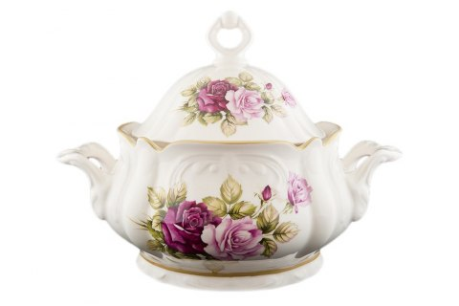
Savoir-vivre przy stole
Do stołu siadamy z czystymi rękoma i nie rozmawiamy, kiedy mamy pełne usta. Jemy z zamkniętymi ustami, a kiedy skończymy posiłek, sztućce kładziemy równolegle na talerzu. Po posiłku obowiązkowo dziękujemy i pytamy, czy możemy pomóc w uprzątnięciu stołu (jeśli jesteśmy u znajomych). W domu czy w szkole sami po sobie sprzątamy.

Slide 10
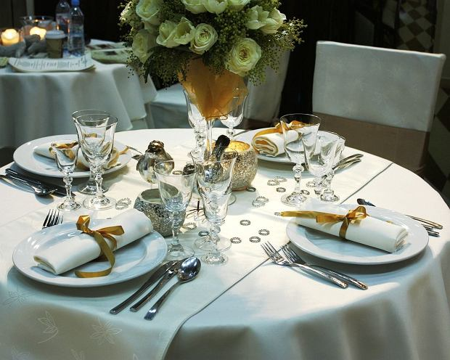

Slide 11
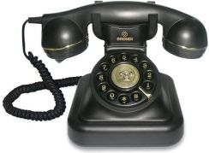
Dzwoniąc pamiętajmy o zasadach savoir-vivre
Najważniejszą zasadą w kontekście używania telefonów jest pora wykonywania połączeń - przyjmuje się, że czas na takie rozmowy obejmuje godziny od 8.00 rano do maksimum 21.00 wieczorem. Gdy do kogoś dzwonimy, obowiązkowo przedstawmy się na początku i powiedzmy, w jakiej sprawie telefonujemy. Jeśli połączenie zostało przerwane, zawsze ponownie nawiązuje je ta osoba, która dzwoniła za pierwszym razem.
Opracowała Agata Mroczkowska

